Slide 1
الدورة الدموية الكبرى والصغرى
مبنى القلب
القلب
والدورة الدموية
ورقة عمل
أمراض القلب
الشرايين والأوردة
مركبات الدم
فلم
فعاليات

Slide 2
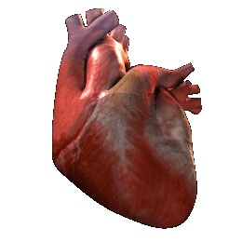
مبنى القلب
القلب مقسم إلى قسمين بواسطة حاجز عضلي: القسم الأيسر والقسم الأيمن. وكل قسم مقسم إلى قسمين، أذين وبطين. جدران القلب مبنية من العضلات. عضلة القلب تنقبض وتنبسط، تنقبض وتنبسط، وهذه هي نبضات القلب. يمكننا سماع نبضات القلب بواسطة سماعة الطبيب (الستاتوسكوب). وبفضل عمل القلب، يصل الدم إلى كافة خلايا الجسم.

Slide 3
مركبات الدم
الدم يتكون من خلايا الدم الحمراء وخلايا الدم البيضاء والبلازما والصفائح الدموية وهو نسيج ضام، وهو ضروري جدا لكثير من الكائنات الحية مثل الإنسان والحيوانات، وذلك لوظيفته الهامة وهي نقل المواد (الغذاء والأكسجين) والفضلات (ثاني أكسيد الكربون) والهرمونات وغيرها إلى جميع انسجة وخلايا الجسم ودرجة حرارتة الطبيعية هي 37 درجة مئوية
خلايا الدم الحمراء
خلايا الدم البيضاء
البلازما
الصفائح الدموية

Slide 4
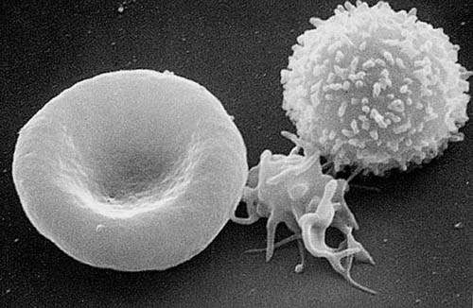
خلايا الدم البيضاء
أو كريات الدم البيضاء هي الخلايا التي تقوم بتوفير الحماية للجسم من الأمراض وعددها اقل من خلايا الدم الحمراء إذ انه بين سبعمائة وأربعة عشر كرية حمراء نجد كرية بيضاء واحدة كما أنها متفاوتة الأحجام والإشكال وبها نواة واحدة كما أنها أكبر من خلايا الدم الحمراء.

Slide 5
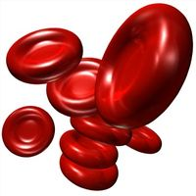
خلايا الدم الحمراء
تقوم بنقل الأكسجين من الرئتين إلى جميع خلايا الجسم وأيضا تقوم بنقل co2 من خلايا الجسم إلى الرئتين , شكلها مستدير ومضغوطه من الوسط عددها كبير جدا . لونها أحمر لوجود مادة الهيموجلوبين تخلو خلايا كريات الدم الحمراء من النواة، لذا فهي غير قادرةٍ على الانقسام ولا على التكاثر.

Slide 6
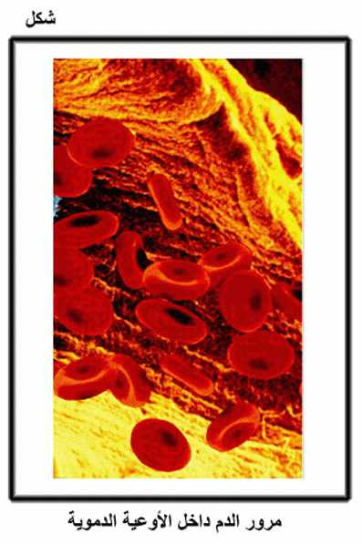
البلازما
وهي مادة سائلة شفافة تميل إلى الاصفرار ولها دور مهم في انتقال الماء والأملاح وأيضا المواد الغذائية مثل السكريات والفيتامينات الهرومونات وغيرها ويوجد بالنسبة 54% من الدم مثل المادة الخلالية في الدم وتتركب من 90% ماء وللماء دور كبير حيث يحافظ على درجة حرارة الجسم 37 درجة مئوية و10% مواد أخرى ذائبة مثل 2%.

Slide 7
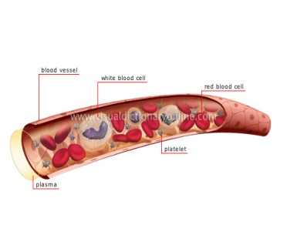
الصفائح الدموية
أجسام سيتوبلازمية توجد في الدم وتتكسر عند ملامستها للهواء لتجلط الدم حتى لا يتسبب النزيف بضرر ليست لها شكل محدد تنزلق انزلاقا طبيعيا في الدم مادام سرعته الدم ثابتة لا تتغير وتوجد في الشخص الطبيعي بنسبة ربع مليون لكل مم3 فدورها الأساسي هو تحويل المادة البروتينية السائلة الموجودة في الدم إلى مادة صلبة وهي خيوط متصلبة تتجمع حول السطح الجلدي لتمنع خروج الدم من الجلد

Slide 8
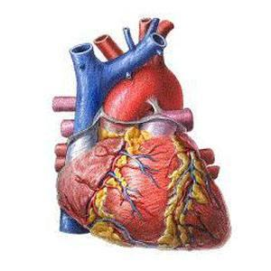
أمراض القلب
أمراض القلب والأوعية الدموية هي عدد من الأمراض المحددة التي تصيب القلب نفسه و/أو جهاز الأوعية الدموية، وخاصةً الأوردة والشرايين المؤدية من وإلى القلب. هذا وقد أشارت بعض الأبحاث التي تم إجراؤها حول الفرق بين الجنسين في هذا الصدد إلى أن السيدات اللاتي تعانين من أحد أمراض القلب والأوعية الدموية تعانين عادةً من الأنواع التي تؤثر على الأوعية الدموية بصفة خاصة، في حين أن الرجال يعانون عادةً من الأنواع التي تؤثر على عضلة القلب في حد ذاتها. ومن الأسباب المعروفة أو ذات الصلة التي تعزى إليها الإصابة بأمراض القلب والأوعية الدموية داء السكري وارتفاع ضغط الدم وارتفاع هوموسيستين الدم وارتفاع كولسترول الدم.

Slide 9
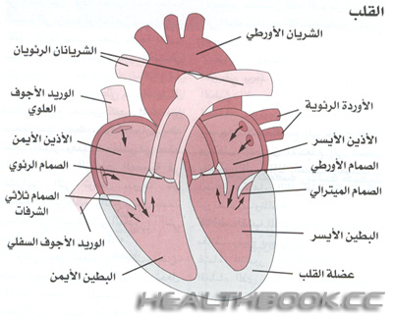
صوره توضيحيه

Slide 10
الدورة الدموية الصغرى والكبرى
الدورة الدموية الصُغرى وهي جزء من جهاز القلب والأوعية الدموية والتي تحمل الدم الغير مؤكسج بعيداً عن القلب إلى الرئتين، وتٌعيد الدم المؤكسد إلى القلب 0(البطين الأيمن)ثانيةً. وهذا خلاف ما يحصل في الدورة الدموية الكبرى. يٌغادر الدم الغير المؤكسج الجزء الأيمن (البطين الأيمن) من القلب عن طريق الشرايين الرئوية التي تذهب بالدم إلى الرئتين، وهناك تقوم كريات الدم الحمراء بتحرير غاز ثنائي أوكسيد الكربون وتتحد بالأوكسجين خلال عملية التنفس. يٌغادر الدم المؤكسج الرئتين عن طريق الأوردة الرئوية، والتي تصب في الجزء الايسرأومايسمى ب(الأذين الأيسر) من القلب، وبذلك تكتمل الدورة الدموية الصٌغرى (الرئوية). بعدها يتم توزيع الدم إلى أنحاء الجسم كافة عن طريق الدورة الدموية الكبرى قبل أن يرجع ثانيةً إلى الدورة الدموية الصغرى.
صور

Slide 11
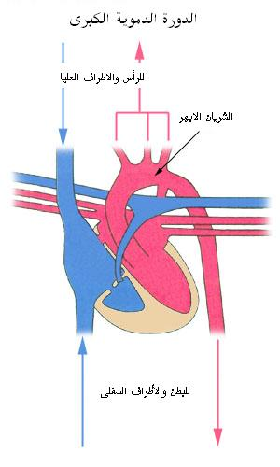
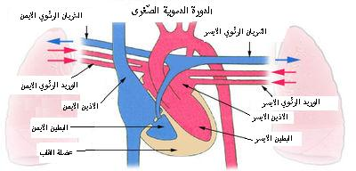

Slide 12
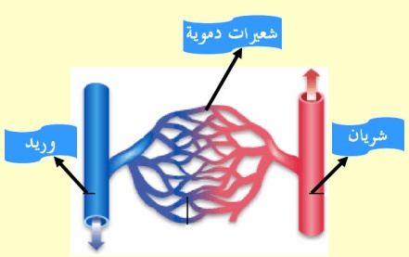
الشرايين والأوردة
المهمة الأساسية للشرايين هي القيام بدور أنابيب توصيل الدم الذي يضخه القلب إلى أعضاء الجسم المختلفة، ذلك أن الدم هو الوسيط الذي يحتوي المواد اللازمة للحياة والنماء.
كما ويتم عبر الأوردة سحب الدم بعد استفادة الأعضاء المختلفة في الجسم منه وتحميله بالمواد المراد التخلص منها، لإيصاله إلى القلب، كي ما يضخه بدوره إلى الأعضاء التي تنقيه وتصفيه.
تختلف بنية الشرايين عن بنية الأوردة بسبب اختلاف وظيفة كل منها. فالشرايين تتميز عن الأوردة بأنها أقوى بنية تشريحية، وبالتالي أقدر وظيفياً، وذلك نظراً لوجود عضلات وألياف في بنية جدرانها، بعكس الأوردة ذات البنية الضعيفة من هذا الجانب.

